Slide 1
Деятельность Ф. М. Апраксина.
Работу выполнил студент
Хатиб Ватан

Slide 2
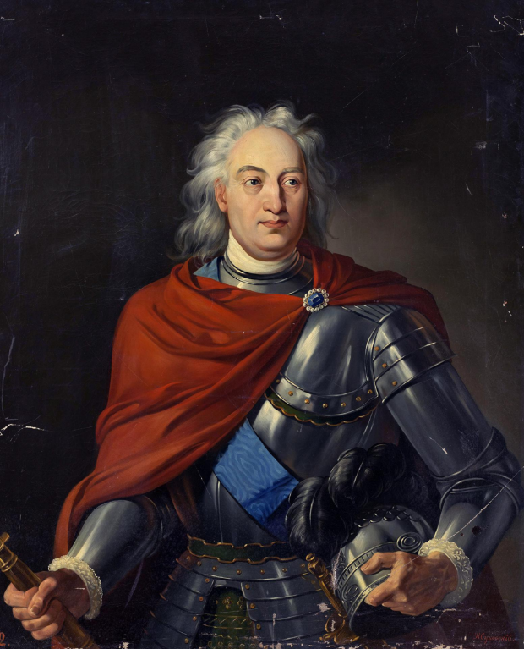
Федор Матвеевич Апраксин
27 ноября (7 декабря) 1661 г. родился русский государственный и военный деятель, генерал-адмирал, сподвижник Петра Великого, первый президент Адмиралтейств-коллегии, граф Фёдор Матвеевич Апраксин.

Slide 3
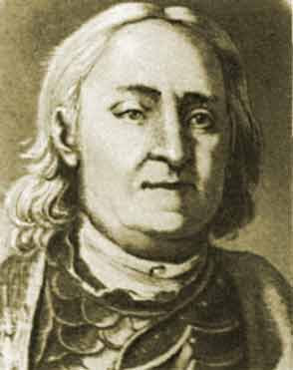
Происхождение
Дворянский род Апраксиных вёл начало от татарского мурзы Солохмира. В 1371 году он выехал из Орды в Рязань. В крещении он получил русское имя Иван. В конце XIV века предки Апраксина переехали в Москву и начали служить Ивану III.
+Фёдор Матвеевич был сыном стольника Матвея Васильевича Апраксина (1625—1668), у которого было трое сыновей и дочь. Его дочь, Марфа Матвеевна (1664—1715), стала второй женой царяФёдора Алексеевича, а сыновья Пётр, Фёдор и Андрей Матвеевичи, выдвинувшиеся благодаря браку сестры, стали видными государственными деятелями.

Slide 4
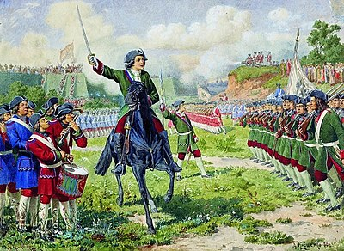
Служебная деятельность
Служебная деятельность Фёдора Матвеевича была посвящена преимущественно устройству и развитию русского флота. Записанный в потешные войска Петра I, Апраксин разделял с государем военные игры, сопровождал его в различные поездки и в плавании по Белому морю. В 1693 г. в звании стольника Фёдор Матвеевич находился с царём в Архангельске и тогда же был назначен двинским воеводой и губернатором Архангельска. В четырёхлетнее управление этим портом Апраксин руководил постройкой на Соломбальской верфи первого торгового казённого корабля и снаряжением его для отправки с русскими товарами за границу.

Slide 5
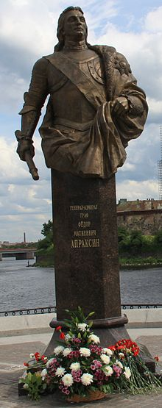
Адмирал
В 1696 г. Фёдор Матвеевич участвовал во втором Азовском походе против турок.
В апреле 1700 г. Апраксин был назначен главным начальником Адмиралтейского приказа с титулом адмиралтейца. В его обязанности входило заведовать вновь учреждённым приказом, постройкой флота в Воронеже, устройством и управлением морской частью в Азовском краю.
В феврале (марте) 1707 г., после смерти Ф. А. Головина, Апраксин был назначен адмиралом и президентом Адмиралтейства. Осенью 1708 г. он командовал флотом и сухопутными войсками, оборонявшими Ингерманландию. За удачную охрану Петербурга от нападения шведского войска Пётр I пожаловал его в действительные тайные советники и возвёл в графское достоинство.

Slide 6
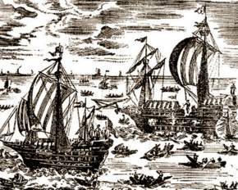
Азовский флот
В 1710 г. Апраксин руководил переходом 10‑тыс. корпуса по льду Финского залива и осадой Выборга. За взятие крепости Пётр собственноручно возложил на Апраксина орден святого Андрея Первозванного и золотую шпагу, украшенную бриллиантами.
В 1711 г. генерал-адмирал вновь возглавлял Азовский флот, участвовал в боях, защищая край от нападения турок. В следующем году начальствовал над Эстляндией, Ингерманландией и Карелией, со всеми находящимися в них сухопутными и морскими силами.
В 1713 г., действуя под непосредственным началом Петра и командуя галерным флотом, генерал-адмирал отбил у шведов города Борго и Гельсингфорс, чем лишил противника последней маневренной базы в Финском заливе.

Slide 7
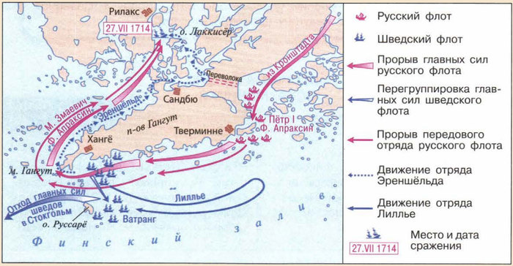
Сражение со шведами
26-27 июля (6-7 августа) 1714 г. состоялось сражение флота Апраксина со шведами у полуострова Гангут (Ханко) на Балтийском море. Деятельное участие в нём принял и царь, разработавший план сражения. Запертая в бухте эскадра шведского контр-адмирала Эреншельда (10 кораблей) была атакована Апраксиным, давшим команду идти на абордаж, и сдалась в плен вместе с командующим.

Slide 8
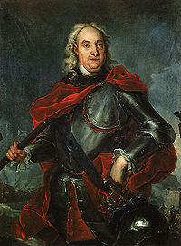
1715-1719 гг
В 1715-1719 гг. Апраксин руководил морскими и десантными операциями на Балтике; возглавляя галерный флот, участвовал в высадке русского десанта на побережье пролива Стокзунд, ведущего в Стокгольм, и нанёс ощутимые поражения шведам. В декабре 1717 г. был назначен президентом адмиралтейств-коллегии и сенатором, а в 1718 г. — вторым членом следственной комиссии по делу цесаревича Алексея Петровича.

Slide 9
Заключение
После заключения в 1721 г. Ништадтского мира со Швецией император Пётр I наградил Апраксина кайзер-флагом с правом поднимать его на корабле. В 1722 г. Фёдор Матвеевич в звании главнокомандующего флотом сопровождал Петра I в персидском походе.
В 1726 г. Апраксин был назначен членом Верховного тайного совета.
10 ноября 1728 г. Фёдор Матвеевич Апраксин умер и был похоронен в Москве в Златоустовском монастыре.
В 1890-х гг. на воду был спущен броненосец береговой обороны «Генерал-адмирал Апраксин», получивший своё имя в честь выдающегося государственного и военно-морского деятеля.

Slide 10
Выводы
Апраксин Федор Матвеевич. Несмотря на то что Россия до конца ХVII века преимущественно была страной континентальной, нашлись люди, способные изучить морское дело. В качестве организатора постройки кораблей и обучения моряков выделился ближний боярин Петра I Ф.М. Апраксин, четверть века стоявший во главе флота.
+Федор Матвеевич Апраксин был родственником Петра I и членом его ближайшего окружения, в которой стольник и учился делу вместе с царем, и кутил. В первую поездку на Белое море Петр поставил Апраксина воеводой Архангельска. Тот наблюдал за постройкой первых судов европейского типа и отправлял их с товарами за границу.

